Slide 1

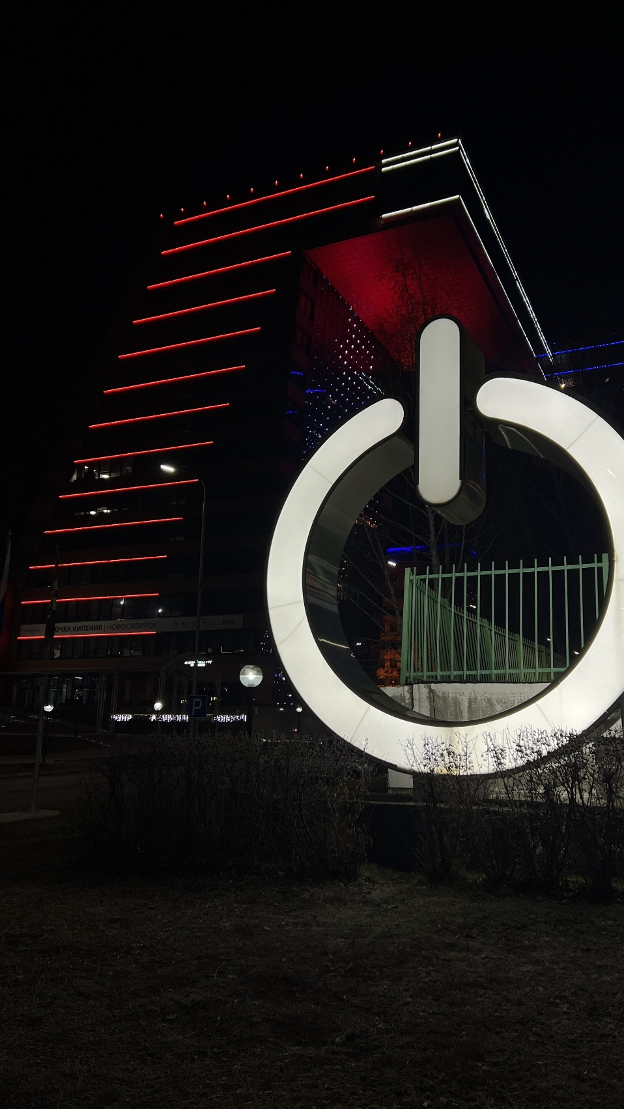
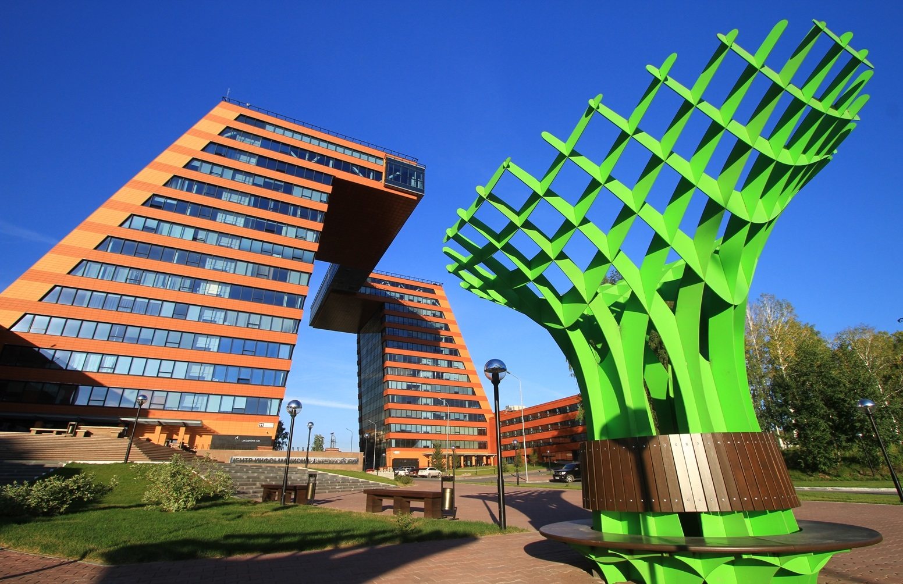
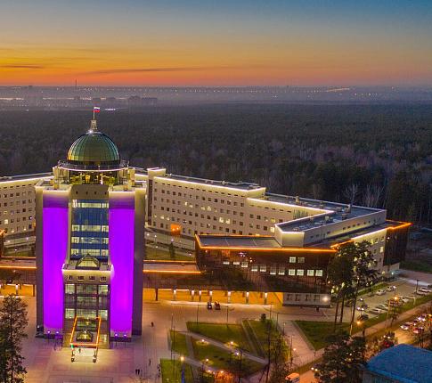

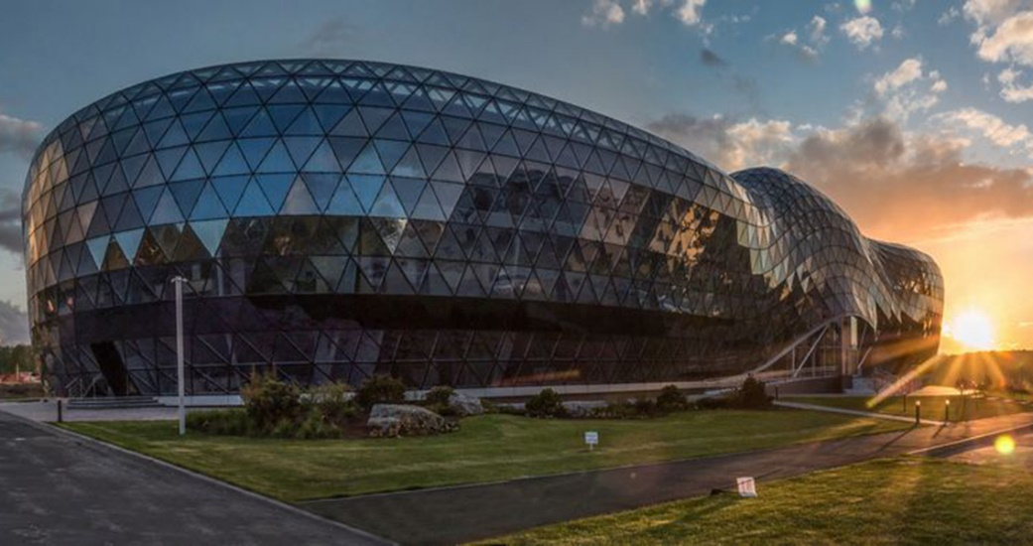
Новосибирская
область
Субсидия субъектам инновационной деятельности на подготовку, осуществление трансфера и коммерциализацию технологий, включая выпуск опытной партии продукции, ее сертификацию, модернизацию производства и прочие мероприятия
Министерство науки и инновационной политики
Новосибирской области

Slide 2
Категории получателей субсидии
1-я категория
- «Общая»
2-я категория -
«Разработчики»
3-я категория -
«Товаропроизводители»
Инновационные компании - участники программы деятельности «СиббиоНОЦ
Организации – субъекты деятельности в сфере промышленности или сельскохозяйственные товаропроизводители
Участники
Инновационные
компании
от 15.11.2023, имеющие ОКВЭД 72.1 «Научные исследования и разработки в области естественных и технических наук»
участники программы деятельности «СиббиоНОЦ» от 15.11.2023, не имеющие ОКВЭД 72.1, действующие не менее 3 лет до даты подачи заявки на конкурс
Размер субсидии
до 3 млн
рублей в год
до 5 млн
рублей в год
до 10 млн
рублей в год
Срок предоставления
до двух лет
до двух лет
до двух лет
НИОКР
заказные НИР и (или) ОКР в НИИ и (или) вузах – не менее 20% собственных средств
внутренние НИР и (или) ОКР – до 50% собственных средств
заказные НИР и (или) ОКР в НИИ и (или) вузах – не менее 20% собственных средств
Реализация проекта
по приоритетным
направлениям
в рамках программы СиббиоНОЦ
в рамках программы СиббиоНОЦ

Slide 3
Перечень приоритетных направлений научной
Высокоэффективная и ресурсосберегающая энергетика
Превентивная и персонализированная медицина, обеспечение здорового долголетия
Высокопродуктивное и устойчивое к изменениям природной среды сельское хозяйство
Биотехнологии и фармакология
Цифровые технологии, включая телекоммуникационные технологии и технологии искусственного интеллекта, технологии создания защищенного системного и прикладного программного обеспечения, а также безопасность получения, хранения, передачи и обработки информации.
Интеллектуальные транспортные системы, включая технологии авиастроения и автономные транспортные средства
Экология городов и производств, климатические технологии, в том числе технологии адаптации к изменениям среды и климата, технологии замкнутого цикла
Приборостроение, наукоемкое оборудование и автоматизация
Новые материалы и химия

Slide 4
Реестр Cибирского биотехнологического
научно-образовательного центра мирового уровня
Название организации, реализующей проект | Количество проектов
ООО «ЛОГИКС Медицинские Системы» | 1 проект
ООО «Системы точного земледелия» | 2 проекта
ООО «Медико-биологический Союз» | 1 проект
ООО Производственное объединение «Сиббиофарм» | 3 проекта
ЗАО «СИБНИИЦМТ» | 4 проекта
ООО «Биологические источники энергии» | 2 проекта
ООО «Гиссен БиоИнжиниринг» | 1 проект
ООО «Современные Системы Выращивания» | 1 проект
ООО НПО «Альфа-Групп | 1 проект
ООО НИЦ «Инновации» | 1 проект
ООО ГК «СибБиоГаз» | 1 проект
ООО «Нейроортопедический центр «ОртоС» | 1 проект
ООО «МикраВита» | 1 проект
ООО «Виталанг» | 1 проект
АО НПК «ИМПУЛЬС-проект» | 2 проекта
ООО «Оргтехстрой» | 1 проект

Slide 5
На что можно тратить
Подготовка, осуществление трансфера и коммерциализации технологий:
оценка затрат, связанных с приобретением технологий
приобретение новых технологий, в том числе приобретение прав на патенты и лицензий на использование изобретений, полезных моделей, промышленных образцов, специализированного ПО
проведение работ по патентной аналитике
завершение НИР и (или) ОКР
изготовление опытного образца
проведение испытаний опытных образцов, в том числе проведение экспериментов и прикладных работ по совершенствованию потребительских свойств, технологических, экономических, эргономических характеристик инновационного продукта, в соответствии с требованиями конкретного потребителя, проведение клинических испытаний создаваемого медицинского оборудования и фармацевтических препаратов в соответствии с требованиями законодательства
внедрение в производство новой или с новыми потребительскими свойствами продукции (товаров, работ, услуг)
внедрение инновационных технологий для производства инновационной продукции
разработка проектов модернизации действующих технологических установок, обеспечивающих внедрение инновационных технологий
проведение сертификации и стандартизации инновационных продукции и технологий, оформление регистрационных удостоверений и иных разрешительных документов, связанных с выводом инновационной продукции и технологий в свободное обращение, обеспечение правовой охраны результатов интеллектуальной деятельности
создание и применение новых способов производства, распространения и использования продукции

Slide 6
Основные требования
регистрация на территории Новосибирской области
отсутствие задолженности по уплате налогов, сборов и страховых (не ранее первого числа месяца подачи заявки и на дату заключения Договора
отсутствие просроченной задолженности перед областным бюджетом (по состоянию на дату подачи заявки и на дату заключения Договора)
не находиться в процессе реорганизации, ликвидации или банкротства, деятельность не приостановлена;
не являться иностранным юридическим лицом, или юридическим лицом, в уставном (складочном) капитале которого доля участия иностранных юридических лиц превышает 25%
не находиться в перечне организаций, в отношении которых имеются сведения об их причастности к экстремистской деятельности или терроризму
не находиться в перечнях организаций, связанных с террористическими организациями и террористами или с распространением оружия массового уничтожения;
не получать ранее средства из областного бюджета на реализацию данного проекта
не получать средства из других источников (из бюджетов других уровней, из средств фондов) на финансовое обеспечение одних и тех же затрат, связанных с реализацией проекта
не являться иностранным агентом
не являться получателем субсидии в соответствии с Порядком предоставления субсидий
софинансирование проекта за счет собственных средств или привлеченных заявителем средств в размере не менее суммы запрашиваемой субсидии (в каждом году господдержки)
осуществление расходов (затрат), в объемах, не превышающих предельные значения, указанные в пункте 41 Порядка предоставления субсидий
согласие на публикацию (размещение) в Интернете информации об участнике конкурса, о подаваемой им заявке, иной общедоступной информации, связанной с его участием в конкурсе
согласие на представление налоговым органом в министерство сведений о заявителе как налогоплательщике (плательщике страховых взносов), составляющих налоговую тайну
реализация проекта, направленного на реализацию технологий гражданского назначения и не содержащего сведений, составляющих государственную тайну
участник конкурса, ранее получивший субсидию в соответствии с Порядком по результатам предыдущих конкурсов, вправе принять участие в конкурсе с другим проектом при подтверждении комиссией соблюдения им, как получателем предыдущей субсидии, условий и порядка ее предоставления, а также достижения результатов предоставления предыдущей субсидии

Slide 7

Направления расходов
заработная плата
начисления на заработную плату
приобретение, в том числе во временное пользование (аренда, лизинг) специального оборудования, приборов, а также приобретение материалов, сырья, комплектующих для целей реализации проекта
выплаты по оплате контрактов (договоров) на приобретение исключительных прав на РИД или средства индивидуализации
закупка работ и услуг (за исключением внешних НИР и (или) ОКР по теме проекта, выполняемых научными учреждениями и (или) высшими учебными заведениями;
оплата работ (внешних НИР и (или) ОКР) по теме проекта, выполняемых научными учреждениями и (или) высшими учебными заведениями
накладные расходы

Slide 8
Дополнительные требования
1-я категория -
«Общая»
2-я категория - «Разработчики»
3-я категория - «Товаропроизводители»
заказные НИР и (или) ОКР по теме проекта в НИИ и (или) вузах за счет не менее 20% собственных средств и (или) привлеченных средств
соответствие проекта одному из приоритетных направлений научной, научно-технической и инновационной деятельности Новосибирской области
реализация проекта, включенного в реестр проектов СиббиоНОЦ
на выполнение НИР и (или) ОКР не менее 50% собственных и (или) привлеченных средств
наличие 72.1 ОКВЭД в течение не менее чем один календарный год до даты подачи заявки
реализация проекта, включенного в реестр проектов СиббиоНОЦ
заказные НИР и (или) ОКР по теме проекта в НИИ и (или) вузах не менее 20% собственных средств и (или) привлеченных средств
осуществление своей деятельности не менее чем три календарных года до даты подачи заявки
наличие выручки от реализации за последние три календарных года производимой продукции и (или) оказываемых услуг

Slide 9

Этапы конкурса
Подача заявки и документов в ГИИС «Электронный бюджет»
Заявление и описание проекта
календарный план и плановая смета затрат
подтверждение государственной регистрации результата интеллектуальной деятельности и (или) средств индивидуализации, лицензионного договора (при наличии)
подтверждение сотрудничества с НИИ и (или) вузами
подтверждение расходов по оценке затрат на трансфер (при наличии)
подтверждение гарантий софинансирования
иные документы по инициативе заявителя
Проверка всех заявителей на наличие оснований для отклонения заявки
В течение 10 рабочих дней с возможностью доработки заявок в течение 10 календарных дней – в течение 7 рабочих дней после повторной проверки принятие решения о допуске к участию в конкурсе или об отказе в допуске.
Экспертиза проектов
Заключения научно-технический и инвестиционных экспертиз и рекомендаций научно-технических советов при органах государственной власти НСО
до 30 рабочих дней
Заседание конкурсной комиссии
Протокол подведения итогов, издание приказа – до 19 рабочих дней
Признание победителями конкурса и заключение договора
Заключение договора
20 рабочих дней

Slide 10

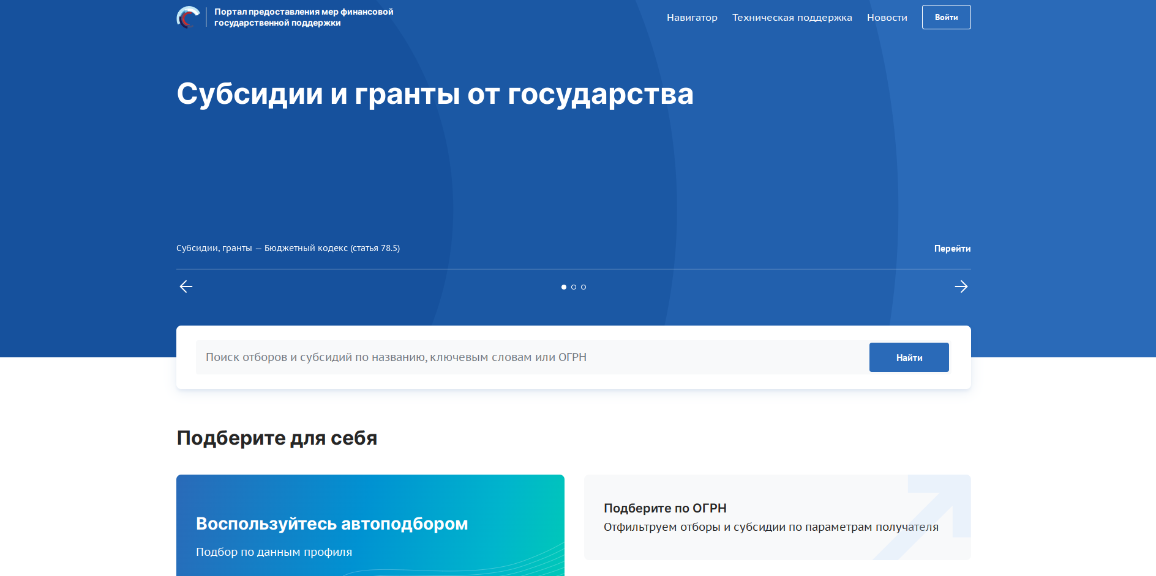
Порядок проведения отбора
Проведение отбора осуществляется в государственной интегрированной информационной системе управления общественными финансами «Электронный бюджет»
Подробная информация и пошаговые инструкция по процессу создания, заполнения и подачи заявки для участия в отборе на предоставление субсидии расположена на портале предоставления мер финансовой государственной поддержки: https://promote.budget.gov.ru/support-center/instructions.

Slide 11
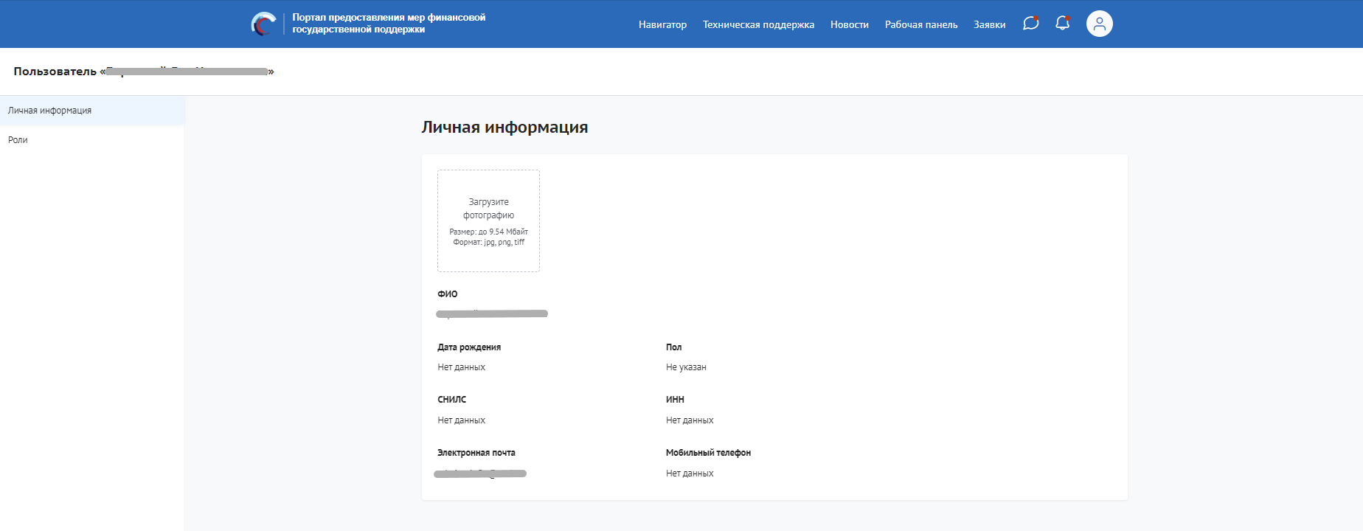
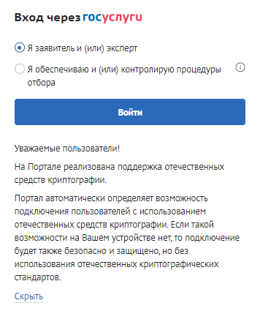
Запуск портала
Ссылка на страницу Портала предоставления мер государственной поддержки для подачи заявки на субсидию: https://promote.budget.gov.ru/public/minfin/selection/view/3504270d-bb01-4e25-a578-f282f82c3f4b?showBackButton=true&competitionType=0
Для авторизации на Портале необходимо выполнить следующую последовательность действий:
1) Запустить интернет-обозреватель двойным нажатием левой кнопки мыши на его ярлыке на рабочем столе или нажать кнопку «Пуск» и в открывшемся меню выбрать пункт, соответствующий интернет-обозревателю (рекомендуемые браузеры: Яндекс и Google Chrome).
2) В адресной строке интернет-обозревателя ввести адрес:https://promote.budget.gov.ru/.
3) Откроется главная станица Портала, где необходимо нажать кнопку «Войти» в правом верхнем углу страницы сайта

Slide 12
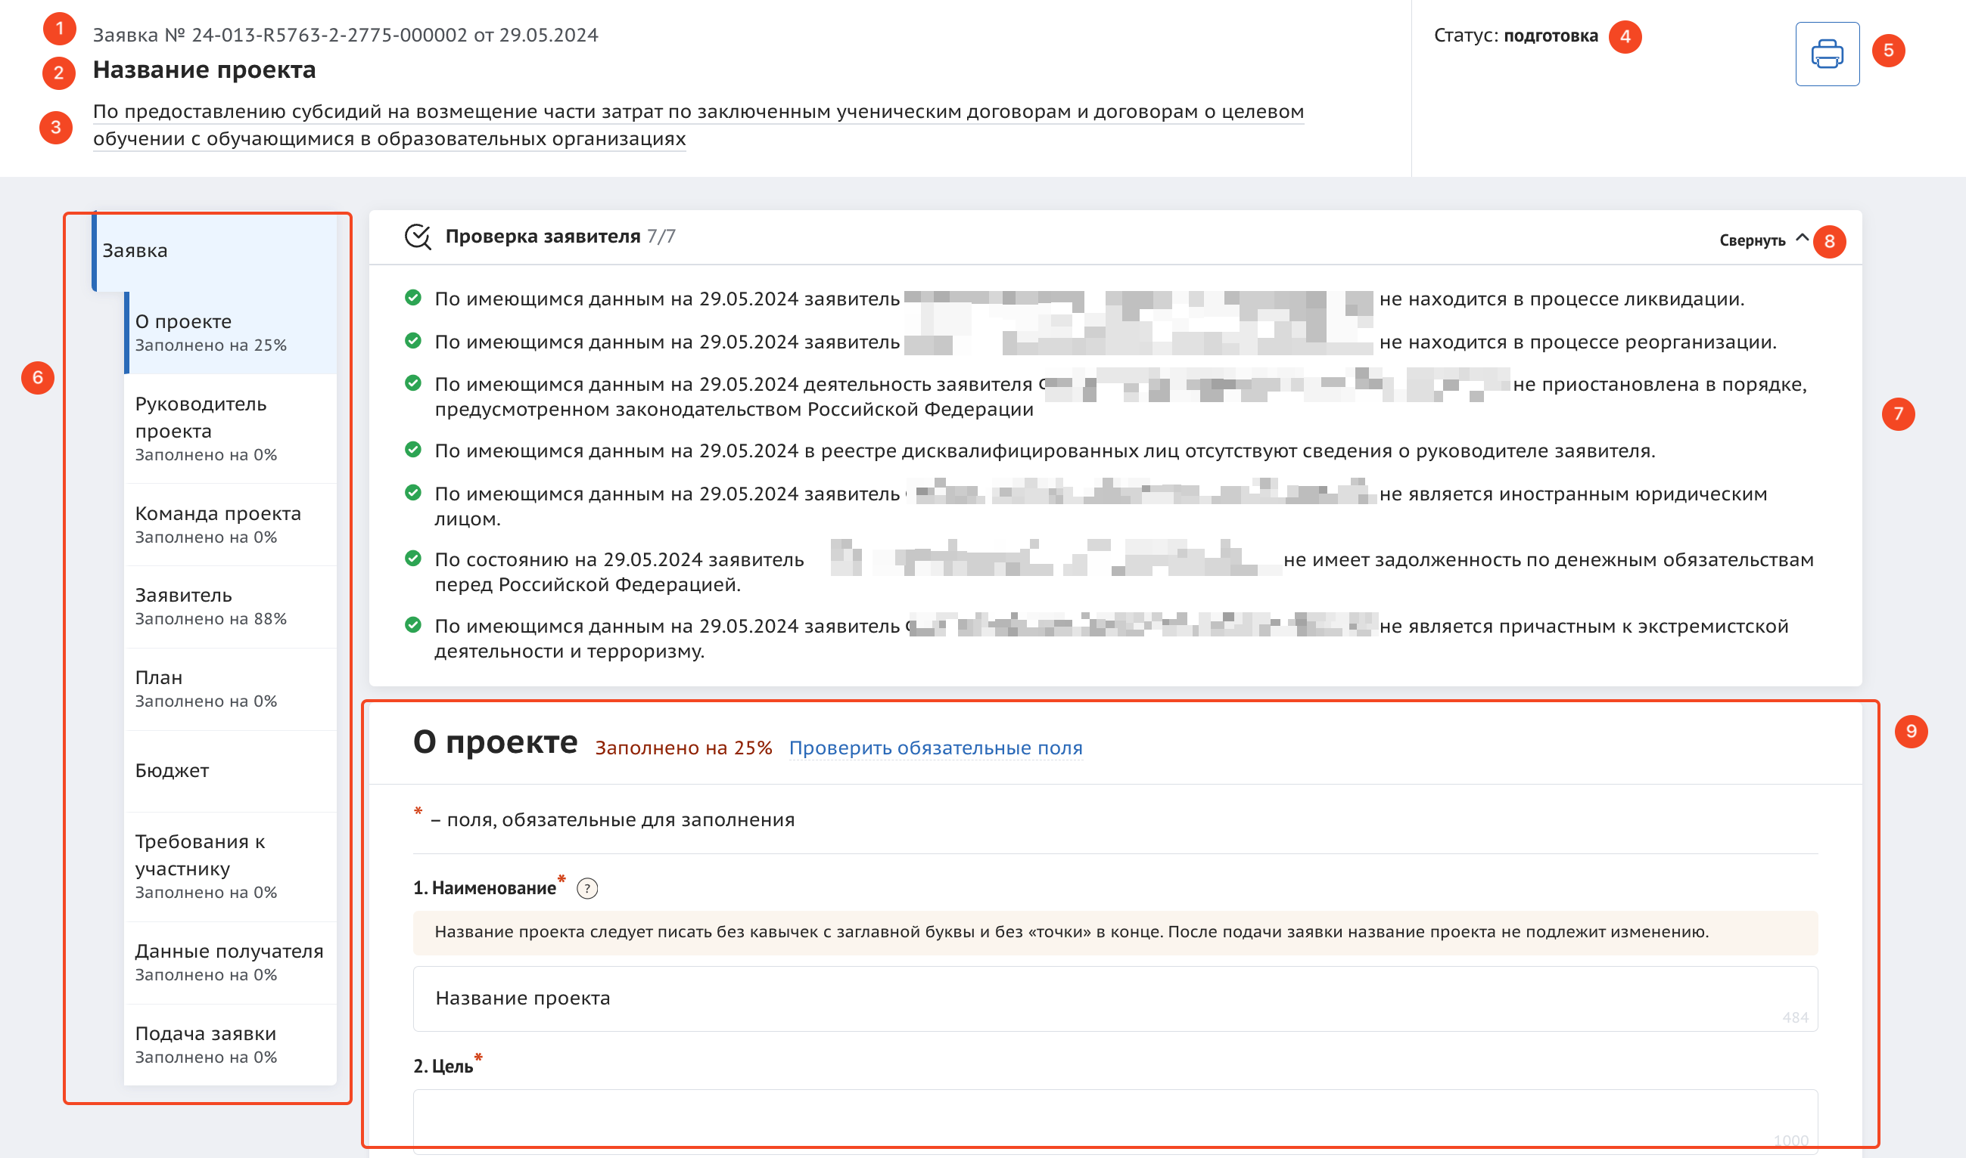
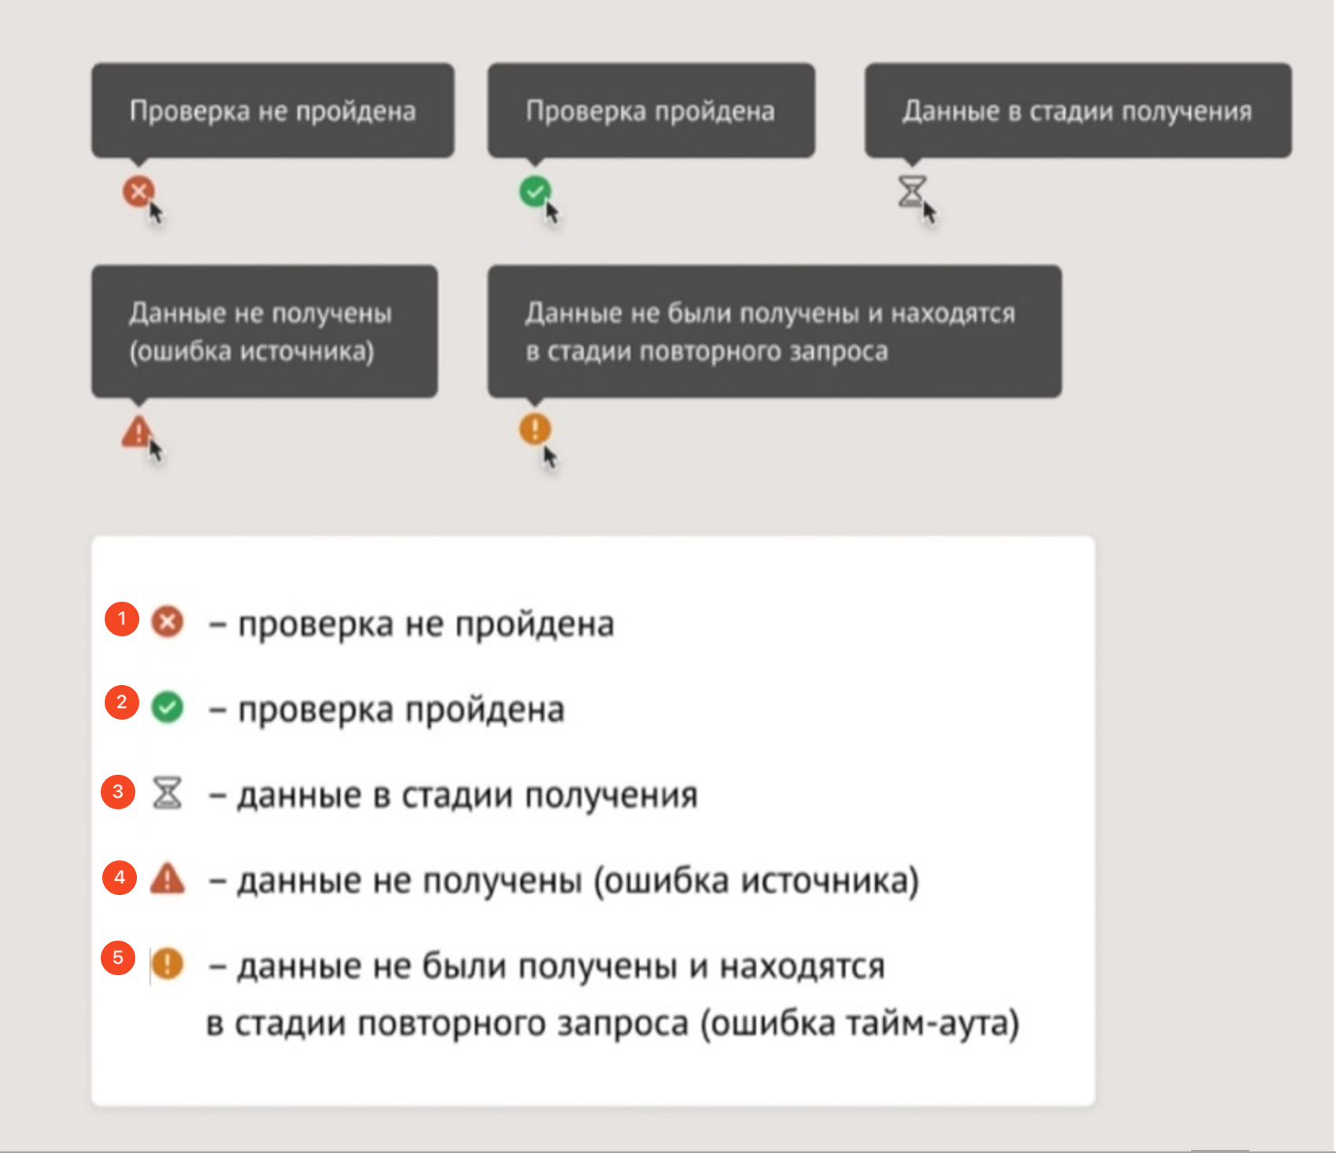
Заполнение заявки
Страница заявки состоит из следующих элементов:
информационная строка, содержащая уникальный номер заявки и дату создания (1)
название проекта (2)
название отбора (3)
статус заявки (4)
кнопка вывода формы заявки в печать (5)
боковое меню для навигации по секциям заявки (6)
блок проверки заявителя, который отображает результаты автоматических проверок, блок можно свернуть (7 и 8)
основное окно для заполнения секций заявки (9)
С момента создания заявки запускается автоматическая проверка участника/организации. Виджет с автоматической проверкой содержит данные по проверке заявителя по данным государственных информационных систем.

Slide 13
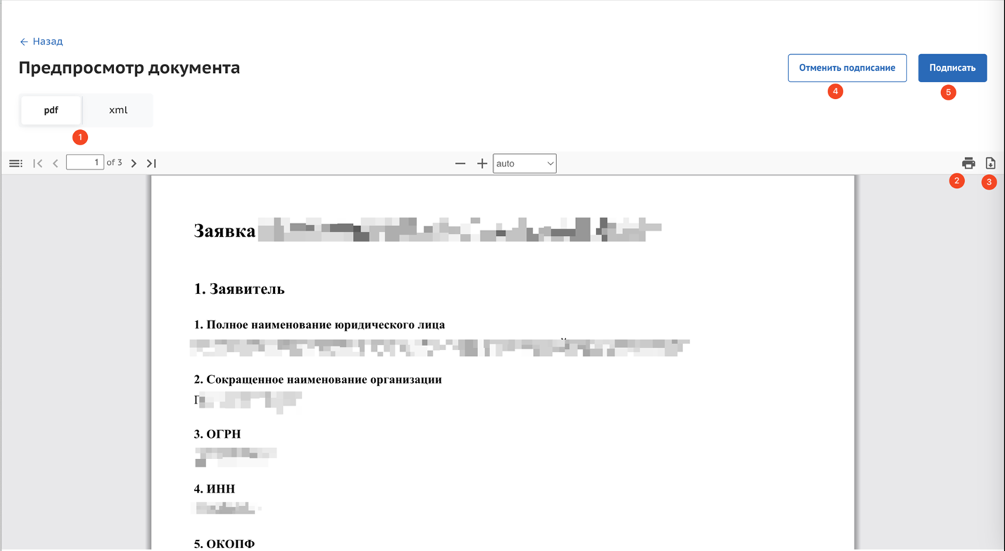
Подача заявки
Заявка считается поданной только после успешного подписания. Подписание осуществляется для юридических лиц только с использованием усиленной квалифицированной электронной подписи (УКЭП).
Для подписания документа в разделе «Подать заявку» необходимо нажать кнопку «Перейти к подписанию». Откроется страница «Предпросмотр документа».
После нажатия кнопки «Подписать» система автоматически выполняет ряд
проверок, включая:
Проверку данных авторизованного пользователя
Проверку типа заявителя
Проверка статуса руководителя, ФИО, СНИЛС, ОГРН/ОГРНИП, а также полного и сокращенного наименования организации (при подписании УКЭП)
Наличие и актуальность плагина КриптоПро (при подписании УКЭП)
Актуальность сертификатов (при подписании УКЭП)
1) Переключаться между форматами PDF и XML (1)
2) Распечатать документ (2)
3) Скачать документ в выбранном формате (3)
4) Использовать кнопки «Отменить подписание» (4) или «Подписать» (5) для завершения операции

Slide 14
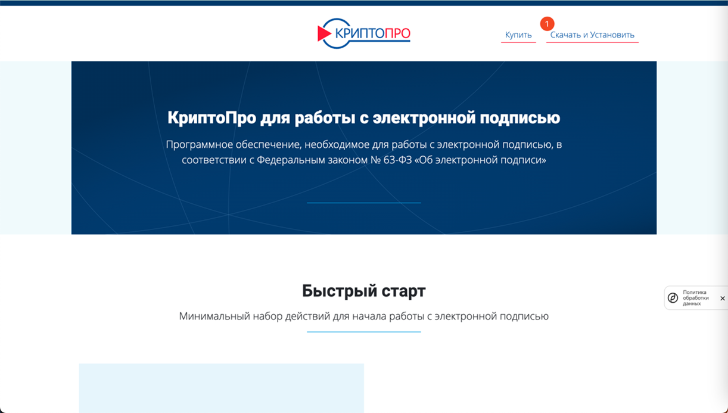
КриптоПро
КриптоПро ЭЦП Browser plug-in
КриптоПро ЭЦП Browser plug-in представляет собой инструмент, предназначенный для создания и проверки электронной подписи (ЭП) прямо на веб-страницах.
Установка КриптоПро CSP
КриптоПровайдер КриптоПро CSP устанавливается на ПК пользователя локально. Он подписывает документы, обращаясь к сертификату электронной подписи в реестре компьютера, на eToken или RuToken («флешка» для хранения УКЭП), смарт-картах и других носителях. Установка производится с дистрибутива, полученного с сайта «КриптоПро» (https://cryptopro.ru/).
Для того чтобы скачать дистрибутив необходимо:
1) Запустить интернет-обозреватель двойным нажатием левой кнопки мыши на его ярлыке на рабочем столе или нажать кнопку «Пуск» и в открывшемся меню выбрать пункт, соответствующий интернет-обозревателю
2) В адресной строке интернет-обозревателя ввести адрес: https://cryptopro.ru/products/csp
3) Откроется станица с сайта с сайта «КриптоПро» для скачивания и установки (1) КриптоПро CSP

Slide 15
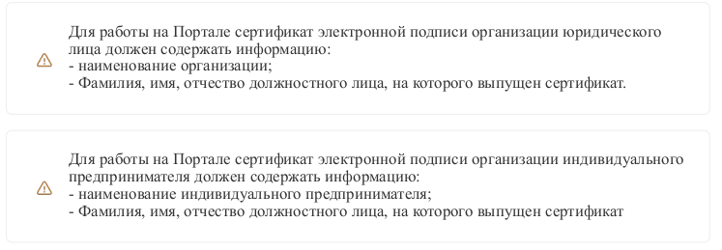
Установка сертификата электронной подписи
Получить квалифицированный сертификат электронной подписи можно в аккредитованных удостоверяющих центрах. Сертификат и ключи электронной подписи записывают на сертифицированный электронный носитель — электронную карту или флеш-накопитель.
Необходимо убедится, что установлены все необходимые плагины и программы перед переносом сертификата. В данном случае рассматривается программа КриптоПро CSP.

Slide 16
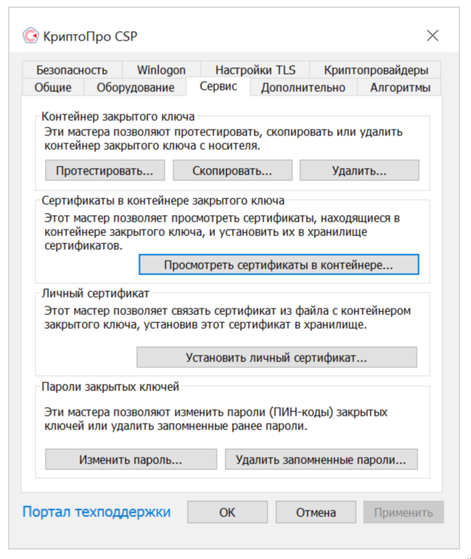
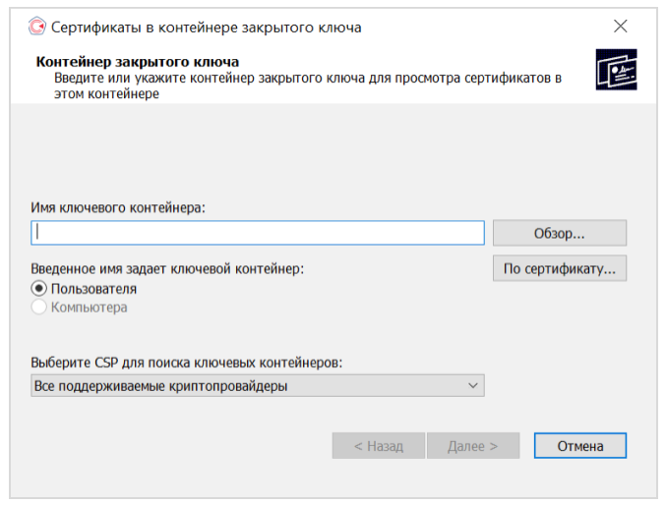
Установка сертификата через программу
Открыть программу КриптоПро, в разделе «Сервис» необходимо нажать кнопку «Просмотреть сертификаты в контейнере» отвечающий за просмотр сертификатов в контейнере
Выбрать ключевой контейнер. После выбора контейнера появится окно с подробной информацией о личном сертификате электронной подписи. В данном окне содержатся данные о владельце, субъекте, поставщике подписи, сроке действия и серийном номере сертификата
Нажать кнопку «Установить».Возможно, появится окно, предупреждающее о наличии сертификата хранилище. После завершения установки сертификата программа предоставит информацию о хранилище, в которое был помещен сертификат. Необходимо подтвердить действие, нажав кнопку «Ок»

Slide 17
Подача документов на конкурс
Согласно приложению 3 постановления Правительства Новосибирской области от 31.12.2019 № 528-п установлены требования подачи документов на конкурс:
приём заявок осуществляется в установленные в объявлении сроки
заявитель представляет заявку посредством ГИИС «Электронный бюджет»
документы должны быть хорошо читаемы, преобразованы в электронную форму в формате DOC и (или) PDF путем сканирования документа на бумажном носителе, с передачей цвета.
файл должен содержать один полный документ (сканировать документы необходимо целиком, а не постранично)
название файла должно совпадать с заголовком документа или давать ясное понимание назначения документа
оригиналы документов подписываются УКЭП
заявка подписывается УКЭП руководителя заявителя или уполномоченного им лица и считается представленной в министерство со дня ее подписания с присвоением ей регистрационного номера в ГИИС «Электронный бюджет»
не более одной заявки в рамках одного конкурса (в случае подачи нескольких заявок от одного заявителя к рассмотрению принимается заявка, поданная первой)

Slide 18
Подача документов на конкурс
Состав конкурсной заявки:
заявление на предоставление субсидии по форме, устанавливаемой приказом МНиИП НСО
описание проекта по форме, устанавливаемой приказом МНиИП НСО
календарный план реализации проекта по форме, устанавливаемой приказом МНиИП НСО
плановая смета затрат по форме, устанавливаемой приказом МНиИП НСО
заверенные руководителем заявителя копии документов, подтверждающих государственную регистрацию результата интеллектуальной деятельности и (или) средств индивидуализации, лицензионного договора (при наличии)
документы, подтверждающие сотрудничество заявителя с научными учреждениями и (или) вузами по реализации проекта (договор на выполнение НИР и (или) договор на выполнение ОКР в рамках проекта и (или) о намерениях выполнения НИР и (или) ОКР в рамках проекта)
документы, подтверждающие расходы по оценке затрат, связанных с приобретением технологий и (или) связанных с передачей технологий (при наличии в рамках реализации проекта планируемых расходов на подготовку и (или) осуществление трансфера технологий)
документы, подтверждающие гарантии софинансирования проекта заявителем
презентация проекта в формате PDF или PPTX объемом 5 - 6 слайдов, содержащая следующую информацию о проекте: актуальность (значимость и своевременность для компании и рынка), цель проекта, основные задачи, ресурсы и методы реализации, качественные и количественные результаты по итогам реализации проекта) (представляется по инициативе заявителя)
иные документы, подтверждающие достоверность информации, указанной в заявке (представляются по инициативе заявителя)

Slide 19
Оценка заявок
По итогам присвоения заявкам баллов конкурсная комиссия:
1) определяет итоговый балл заявки (предельное значение равно 100 баллов) как среднее значение суммы баллов, присвоенных оценившими заявку членами комиссии (с округлением полученных чисел до десятых);
2) ранжирует оцененные заявки в зависимости от значения итогового балла – от наибольшего значения к наименьшему.
По итогам формирования рейтинга заявок комиссией определяется пороговое (но не менее 50 баллов) значение балла, набрав которое участник конкурса признается победителем конкурса.

Slide 20
Оценка заявок конкурсной комиссией
При определении победителя (победителей) конкурса в соответствии с пунктом 31 Порядка учитывается исполнение участником конкурса обязанности по представлению в Территориальный орган Федеральной службы государственной статистики по Новосибирской области (далее – Новосибирскстат) в году подачи и (или) в году, предшествующему году подачи им заявки, сведений не менее чем по одной из следующих форм федерального статистического наблюдения:
№ 2-наука «Сведения о выполнении научных исследований и разработок»
№ 2-МП наука «Сведения о выполнении научных исследований и разработок малым предприятием»
№ 1-технология «Сведения о разработке и (или) использовании передовых производственных технологий»
№ 2-МП инновация «Сведения об инновационной деятельности малого предприятия»
№ 4-инновация «Сведения об инновационной деятельности организации», утвержденных приказом Федеральной службы государственной статистики от 31.07.2024 № 332 «Об утверждении форм федерального статистического наблюдения для организации федерального статистического наблюдения за деятельностью в сфере образования, науки и инноваций»
№ 1-лицензия «Сведения о коммерческом обмене технологиями с зарубежными странами (партнерами)», утвержденной приказом Федеральной службы государственной статистики от 31.07.2023 № 364 «Об утверждении форм федерального статистического наблюдения для организации федерального статистического наблюдения за внутренней и внешней торговлей, платными услугами населению и транспортом»

Slide 21
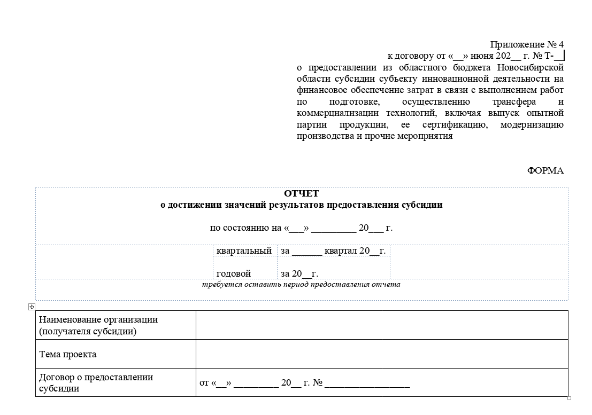
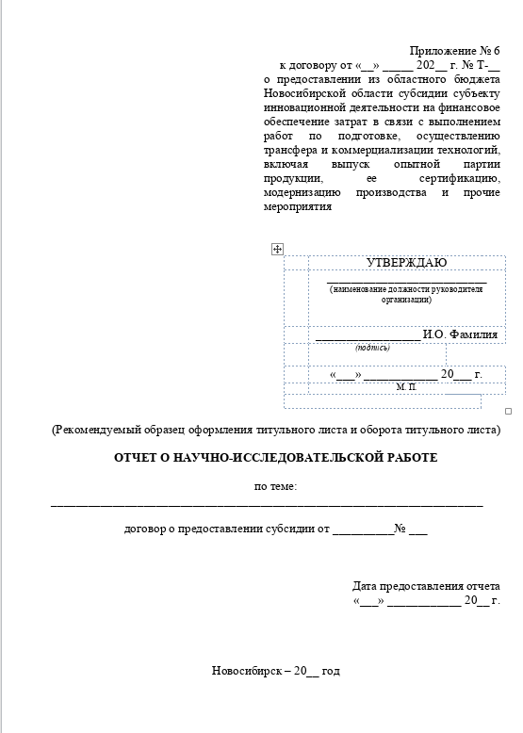
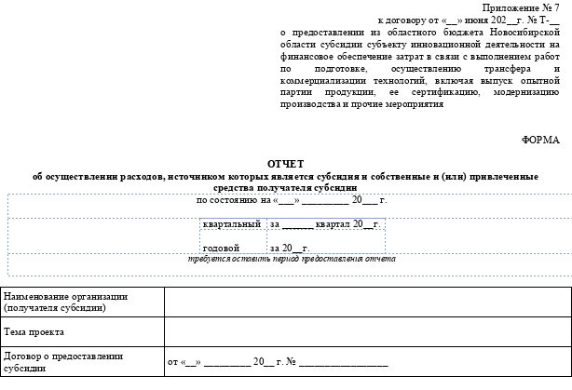
Отчеты по проекту
Получатель субсидии представляет в Министерство в ГИИС «Электронный бюджет»:
ежегодно не позднее пятнадцатого рабочего дня, следующего за отчетным годом:
годовой отчет об осуществлении расходов, источником которых является субсидия и собственные и (или) привлеченные средства получателя субсидии
годовой отчет о достижении значений результатов предоставления субсидии
ежеквартально не позднее пятнадцатого рабочего дня месяца, следующего за отчетным кварталом, начиная с квартала, в котором предоставлена субсидия, нарастающим итогом:
отчет об осуществлении расходов, источником финансового обеспечения которых является субсидия и собственные и (или) привлеченные средства получателя субсидии (за исключением отчета за четвертый квартал, вместо которого представляется отчет, указанный в абзаце «а» подпункта 1 настоящего пункта)
отчет о достижении значений результатов предоставления субсидии (за исключением отчета за четвертый квартал, вместо которого представляется отчет, указанный в абзаце «б» подпункта 1 настоящего пункта)
отчет о реализации плана мероприятий по достижению результатов предоставления субсидии
Требования к их оформлению определяются в Договоре в соответствии с типовыми формами соглашений, утверждаемыми министерством финансов и налоговой политики Новосибирской области.

Slide 22
Направления допустимых расходов (затрат), источником финансового обеспечения
которых являются субсидия, а также собственные и (или) привлеченные средства заявителя
направляемые на реализацию проекта, и их предельные объемы
Направления расходов (затрат)
Субсидии
Собственные и (или)
привлеченные средства заявителя
Субсидии
Собственные и (или)
привлеченные средства заявителя
Субсидии
Собственные и (или)
привлеченные средства заявителя
1-я категория -
«Общая»
2-я категория - «Разработчики»
3-я категория - «Товаропроизводители»
Заработная плата начисленная,
в т .ч. НДФЛ
до 100% объема субсидии (с учетом начислений на заработную плату)
до 80% объема собственных и (или) привлеченных средств
(с учетом начислений на заработную плату)
до 100% объема субсидии (с учетом начислений на заработную плату)
до 100% объема собственных и (или) привлеченных средств (с учетом начислений на заработную плату)
до 100% объема субсидии (с учетом начислений на заработную плату)
до 80% объема собственных и (или) привлеченных средств
(с учетом начислений на заработную плату)
определяются заявителем/
получателем субсидии самостоятельно по действующим тарифам
определяются заявителем/
получателем субсидии самостоятельно по действующим тарифам
определяются заявителем/
получателем субсидии самостоятельно по действующим тарифам
определяются заявителем/
получателем субсидии самостоятельно по действующим тарифам
определяются заявителем/
получателем субсидии самостоятельно по действующим тарифам
определяются заявителем/
получателем субсидии самостоятельно по действующим тарифам
Начисления на заработную плату
Приобретение/аренда/лизинг специального оборудования, приборов, приобретение сырья, материалов, комплектующих
до 50% объема субсидии
до 80% объема собственных и (или) привлеченных средств
до 50% объема субсидии
до 50% объема собственных и (или) привлеченных средств
до 50% объема субсидии
до 80% объема собственных и (или) привлеченных средств
Выплаты по оплате контрактов (договоров) на приобретение исключительных прав на РИД или средства индивидуализации
не более
1,0 млн рублей
до 80% объема собственных и (или) привлеченных средств
не более
1,0 млн рублей
до 80% объема собственных и (или) привлеченных средств
не более 1 млн рублей
до 80% объема собственных и (или) привлеченных средств

Slide 23
Направления допустимых расходов (затрат), источником финансового обеспечения
которых являются субсидия, а также собственные и (или) привлеченные средства заявителя
направляемые на реализацию проекта, и их предельные объемы (продолжение)
Направления расходов (затрат)
Субсидии
Собственные и (или)
привлеченные средства заявителя
Субсидии
Собственные и (или)
привлеченные средства заявителя
Субсидии
Собственные и (или)
привлеченные средства заявителя
1-я категория -
«Общая»
2-я категория - «Разработчики»
3-я категория - «Товаропроизводители»
Закупка работ и услуг (за исключением внешних НИР и (или) ОКР по теме проекта, выполняемых научными учреждениями и (или) высшими учебными заведениями
До 100% объема субсидии
до 80% объема собственных и (или) привлеченных средств
до 50% объема субсидии
до 50% объема собственных и (или) привлеченных средств
до 100% объема субсидии
до 80% объема собственных и (или) привлеченных средств
Оплата работ (внешних НИР и (или) ОКР) соисполнителей:
научные организации;
образовательные организации
до 100% объема субсидии
не менее 20% объема собственных и (или) привлеченных средств
до 50% объема собственных и (или) привлеченных средств
до 100% объема субсидии
не менее 20% объема собственных и (или) привлеченных средств
до 50% объема субсидии
Накладные расходы
до 20% объема субсидии
до 20% объема собственных и (или) привлеченных средств
до 20% объема субсидии
до 20% объема собственных и (или) привлеченных средств
до 20% объема субсидии
до 20% объема собственных и (или) привлеченных средств

Slide 24
Основания для возврата субсидии
При установлении фактов получения субсидий с нарушением условий их предоставления, выявленных в том числе по фактам проверок, проведенных министерством и органами государственного финансового контроля, за исключением случаев, установленных подпунктами 2, 3 настоящего пункта, полученная субсидия подлежит возврату в областной бюджет в полном объеме;
При установлении фактов получения субсидий с нарушением условий их предоставления, а именно факта направления получателем субсидии на финансовое обеспечение затрат, связанных с реализацией проекта (на софинансирование проекта), собственных и (или) привлеченных (заемных или полученных от частного инвестора) средств в период предоставления субсидии в объеме менее 100% от размера запрашиваемой субсидии на соответствующий финансовый год, при условии отсутствия фактов иных нарушений условий предоставления субсидии, а также достижении получателем субсидии всех установленных в Договоре значений результатов предоставления субсидии, средства субсидии подлежат частичному возврату в областной бюджет, при этом размер денежных средств, подлежащих возврату, исчисляется по формуле:
R = S – V,
где: R – объем денежных средств субсидии, подлежащих возврату в областной бюджет,
S – величина предоставленной субсидии,
V – размер собственных и (или) привлеченных (заемных или полученных от частного инвестора) денежных средств на финансовое обеспечение затрат, связанных с реализацией проекта;
В случае недостижения установленных в Договоре значений результатов предоставления субсидии, средства субсидии подлежат возврату в областной бюджет в размере, соответствующем недостигнутому результату предоставления субсидии, при этом размер денежных средств, подлежащих возврату, исчисляется по формуле:
R = S (1 – 0,5 * p1/100 – 0,5 * p2),
где: R – объем денежных средств субсидии, подлежащих возврату в областной бюджет,
S – величина предоставленной субсидии,
p1 – процент выполнения результата, указанного в подпункте 1 пункта 47 Порядка, который определяется как сумма удельных весов, полностью выполненных в календарном году этапов реализации проекта, установленных в календарном плане реализации проекта, являющимся неотъемлемой частью Договора,
p2 – процент выполнения результата, указанного в подпункте 2 пункта 47 Порядка, который определяется как отношение фактического количества направленных заявок в ФИПС к установленному в Договоре плановому их значению

Slide 25
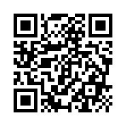
Новосибирская
область
Заинтересовались?
Более подробная информация:
Цой Андрей Викторович,
Телефон: +7 (383) 238 73 99,
e-mail: tsoy@nso.ru
Остроушко Игорь Александрович,
Телефон: +7(383) 238 74 04,
e-mail: oia@nso.ru
Министерство науки и инновационной политики Новосибирской области

